Slide 1
NHIỆT LIỆT CHÀO MỪNG CÁC THẦY CÔ GIÁO VÀ CÁC EM HỌC SINH
MÔN TOÁN LỚP 1
BÀI 8: LẮP GHÉP, XẾP HÌNH
( Tiết 1)

Slide 2
Thứ ngày tháng năm 2020
Toán
KHỞI ĐỘNG

Slide 3
Thứ ngày tháng năm 2020
Toán
Lắp ghép, xếp hình (Tiết 1)

Slide 4
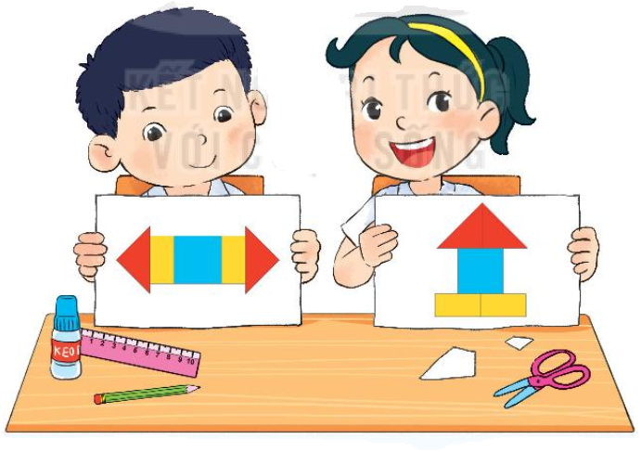
Có 5 miếng bìa:
Việt và Mai đã ghép
thành các hình sau:

Slide 5
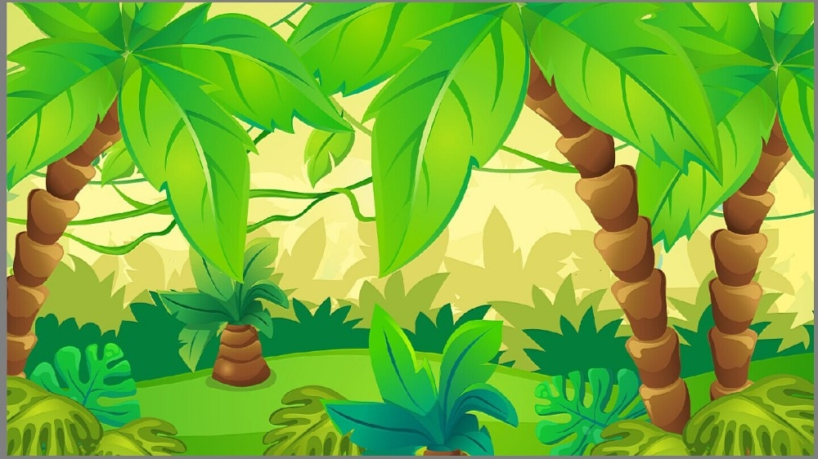
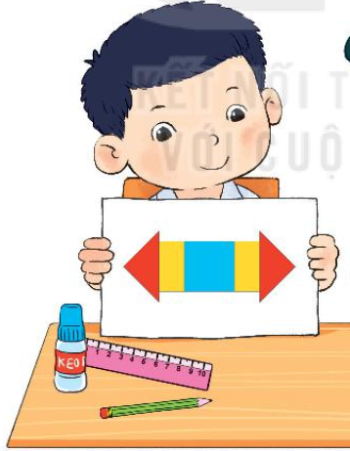
a. Với năm miếng bìa như trên, em hãy ghép lại thành các hình giống như hình của bạn Việt và bạn Mai.

Slide 6
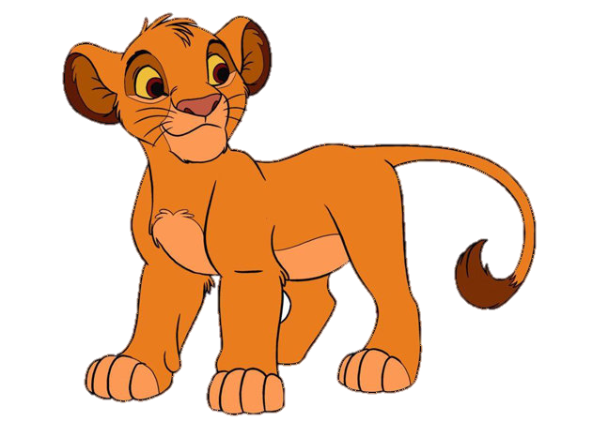
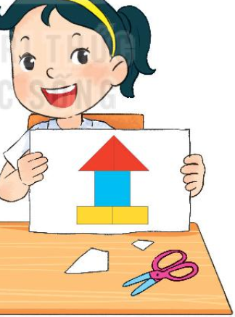
a. Với năm miếng bìa như trên, em hãy ghép lại thành các hình giống như hình của bạn Việt và bạn Mai.

Slide 8
b) Bạn có thể ghép được hình nào khác không?

Slide 9
Có ba miếng bìa, bạn hãy ghép các miếng bìa đó để được mỗi hình sau nhé!

Slide 10
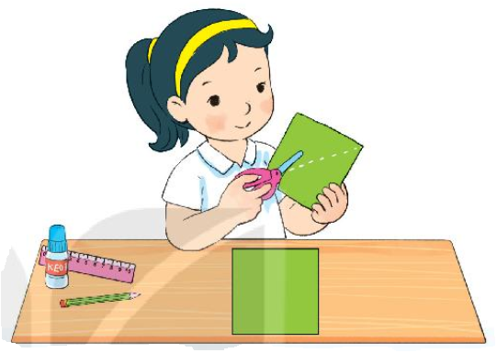
a)
Bây giờ thì mình đã hiểu bài mới! Còn các bạn thì sao? Chúng mình cùng nhau luyện tập thêm nhé!

Slide 11
b)
Bây giờ thì mình đã hiểu bài mới! Còn các bạn thì sao? Chúng mình cùng nhau luyện tập thêm nhé!

Slide 12
c)
Bây giờ thì mình đã hiểu bài mới! Còn các bạn thì sao? Chúng mình cùng nhau luyện tập thêm nhé!

Slide 13
d)
Bây giờ thì mình đã hiểu bài mới! Còn các bạn thì sao? Chúng mình cùng nhau luyện tập thêm nhé!

Slide 14
Xin trân trọng cảm các thầy cô giáo và các em học sinh !

